Slide 1






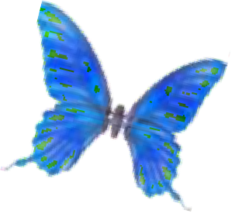

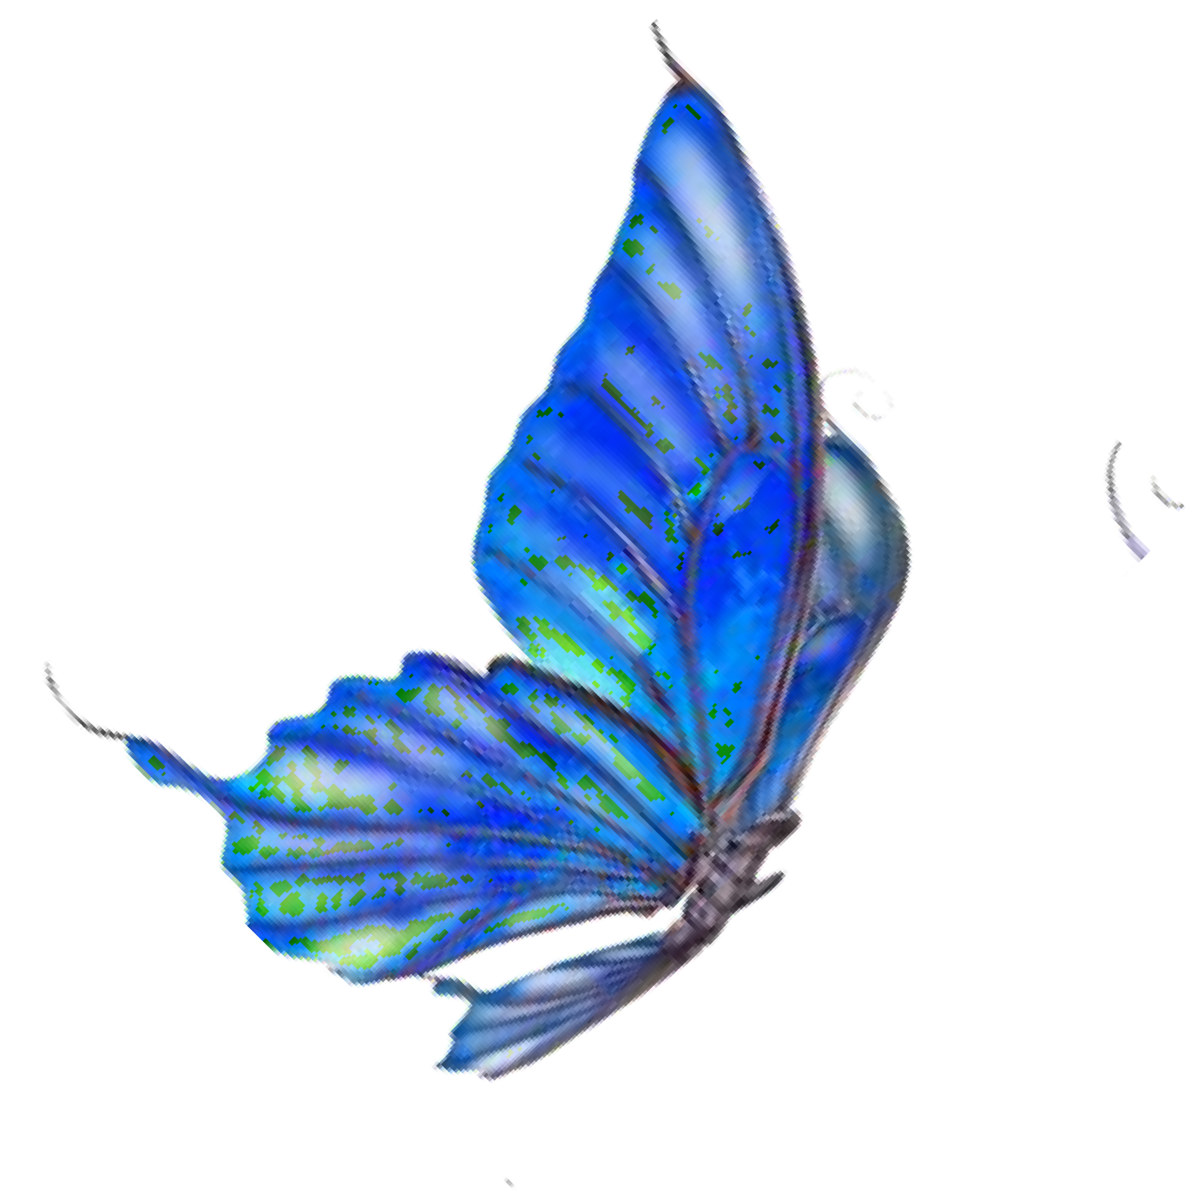
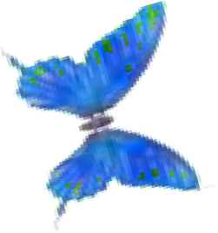

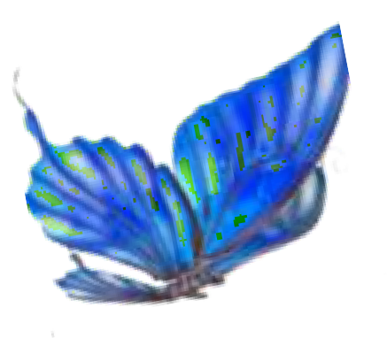
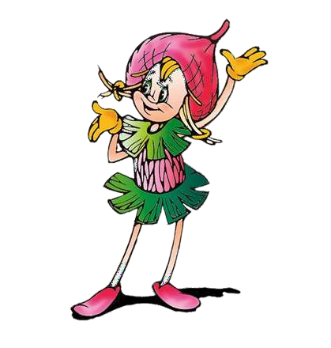
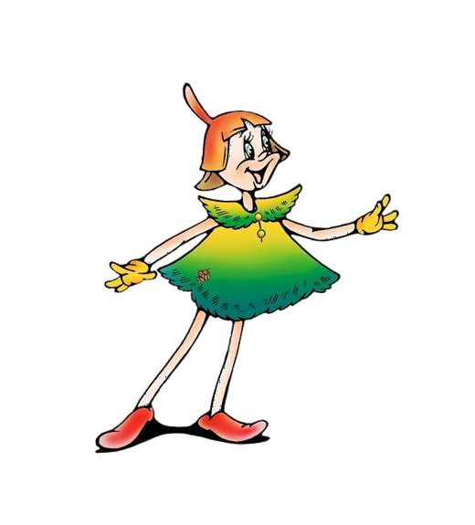
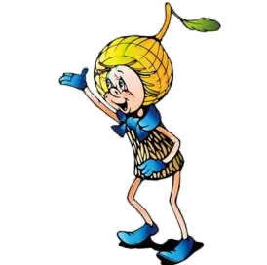

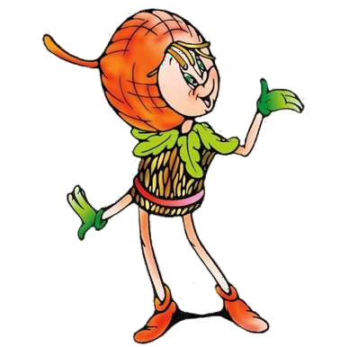

Муниципальное казенное дошкольное образовательное учреждение Скатинский детский сад
Экологический проект
«Эколята Друзья и
защитники природы»
(младшая группа)
Разработала и реализовала проект:
Прилибко О.П., воспитатель
2024г

Slide 2
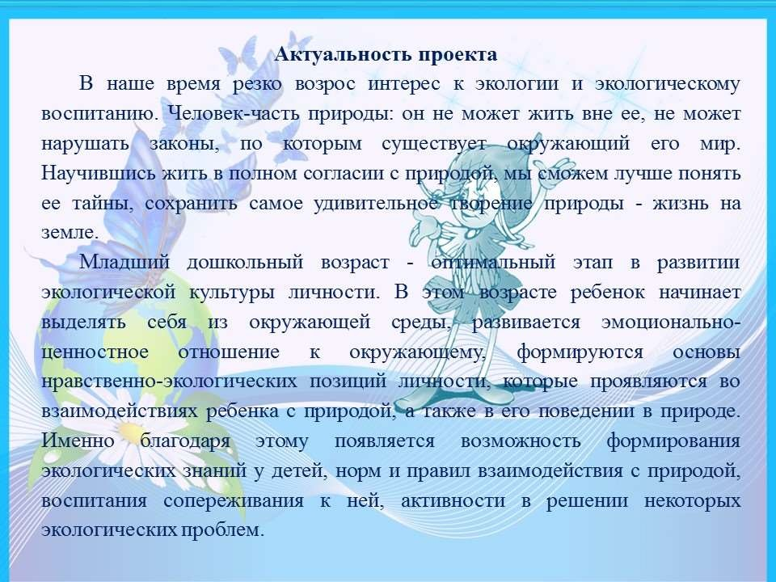

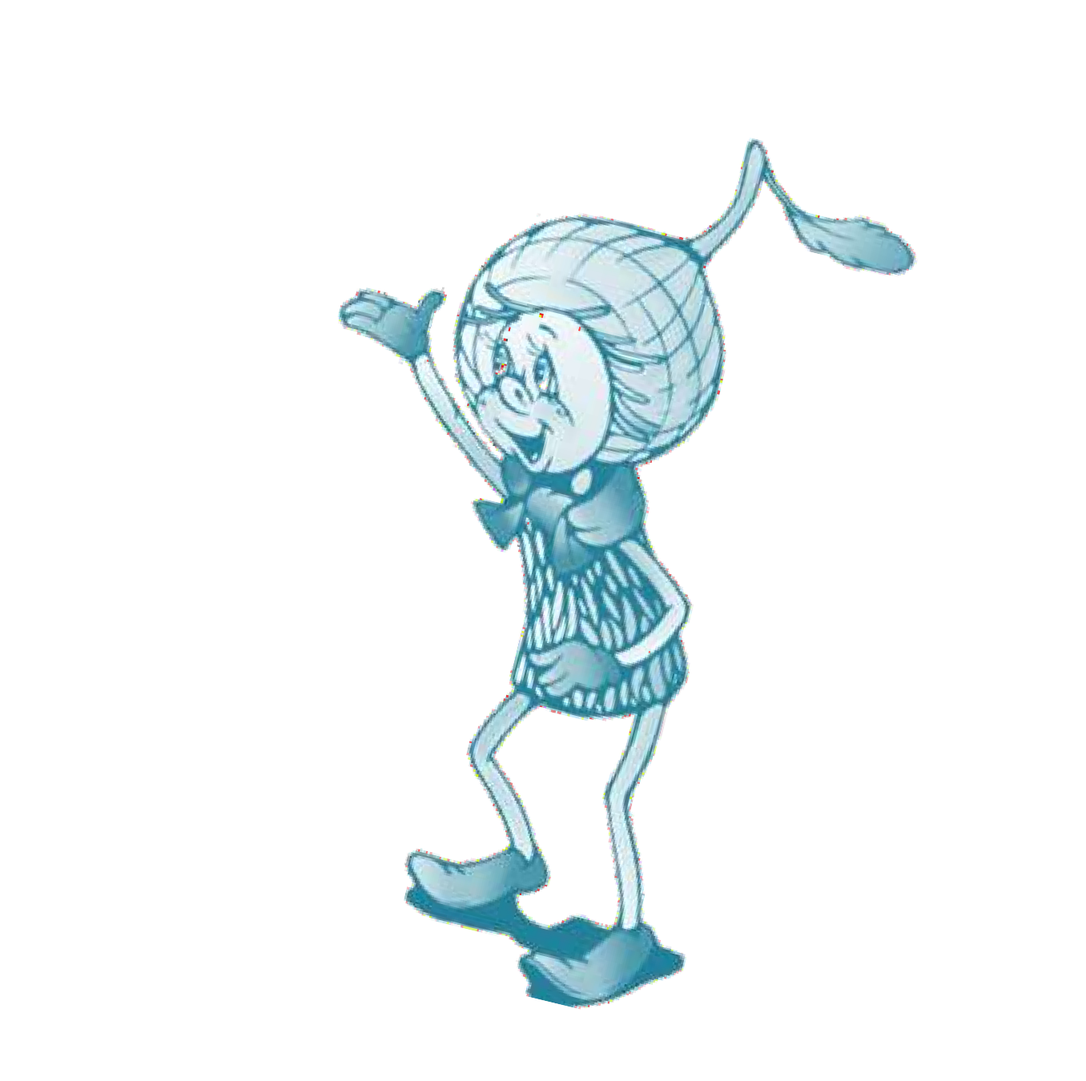
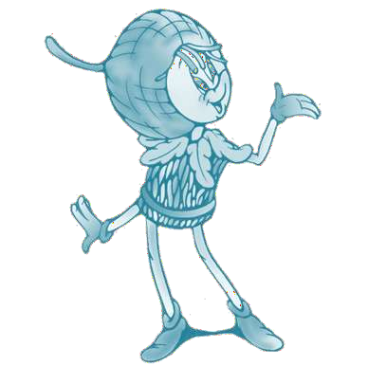

Slide 3
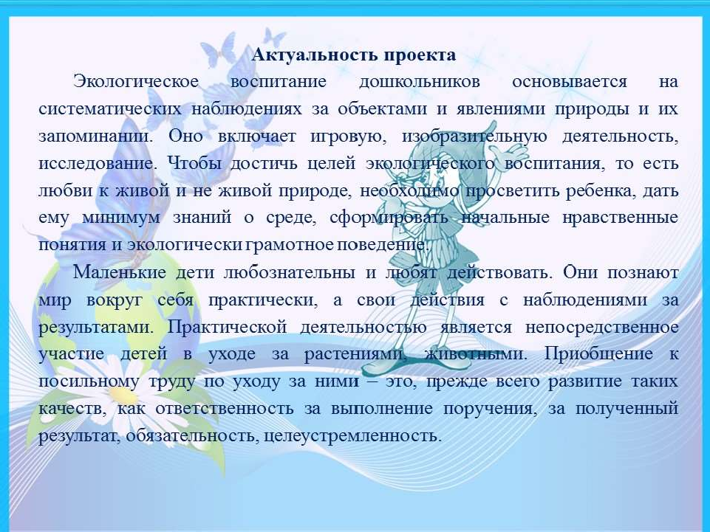

Slide 4
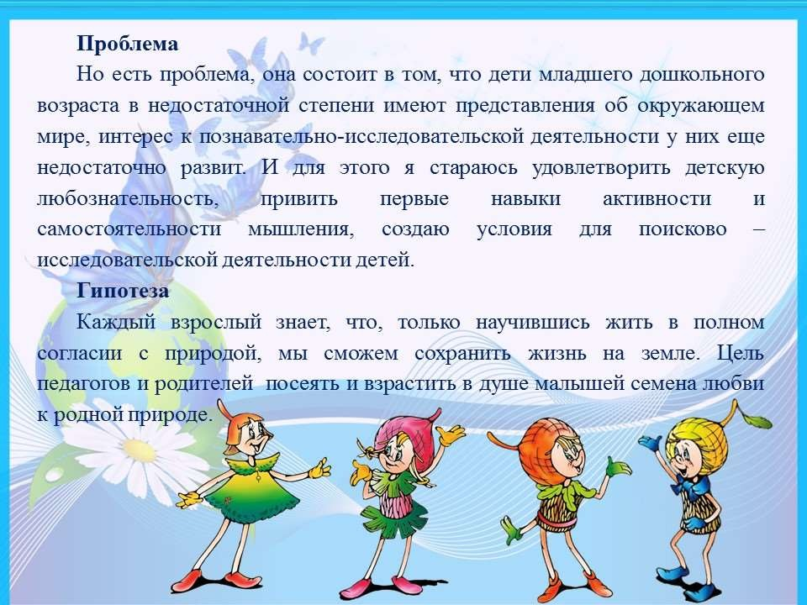
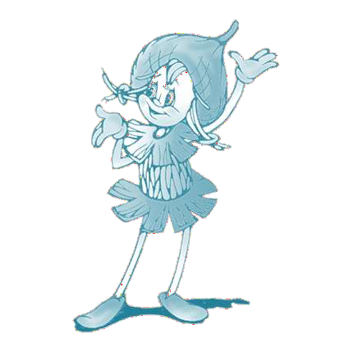

Slide 5
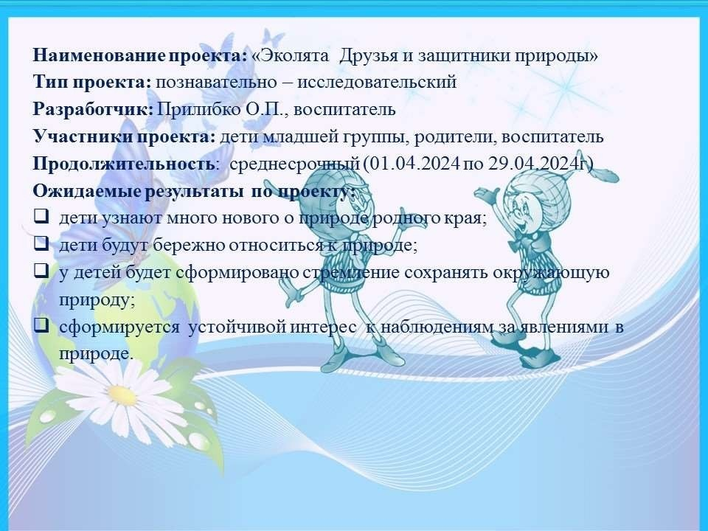

Slide 6
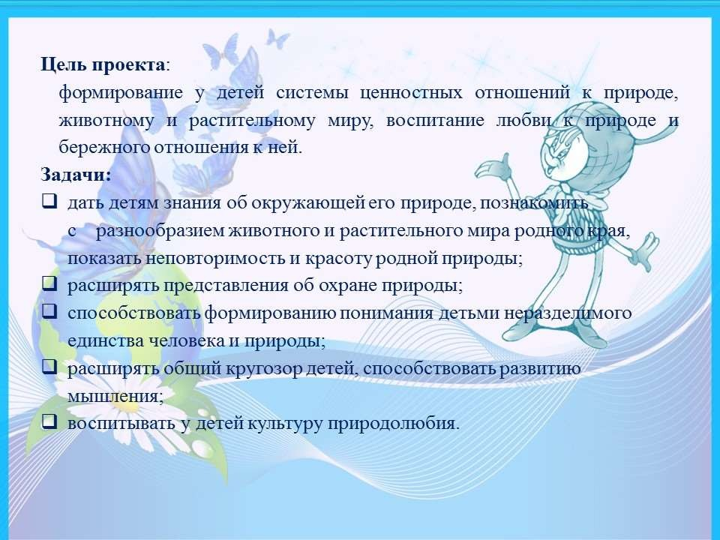
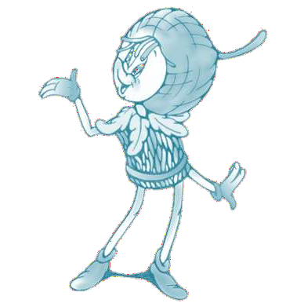
Цель проекта:
формирование у детей системы ценностных отношений к природе, животному и растительному миру, воспитание любви к природе и бережного отношения к ней.
Задачи:
дать детям знания об окружающей его природе, познакомить
с разнообразием животного и растительного мира родного края, показать неповторимость и красоту родной природы;
расширять представления об охране природы;
способствовать формированию понимания детьми неразделимого единства
человека и природы;
расширять общий кругозор детей, способствовать развитию мышления;
воспитывать у детей культуру природолюбия.
Ожидаемые результаты по проекту:
дети узнают много нового о природе родного края;
дети будут бережно относиться к природе;
у детей будет сформировано стремление сохранять окружающую природу;
сформируется устойчивой интерес к наблюдениям за явлениями в природе.

Slide 7


Slide 8
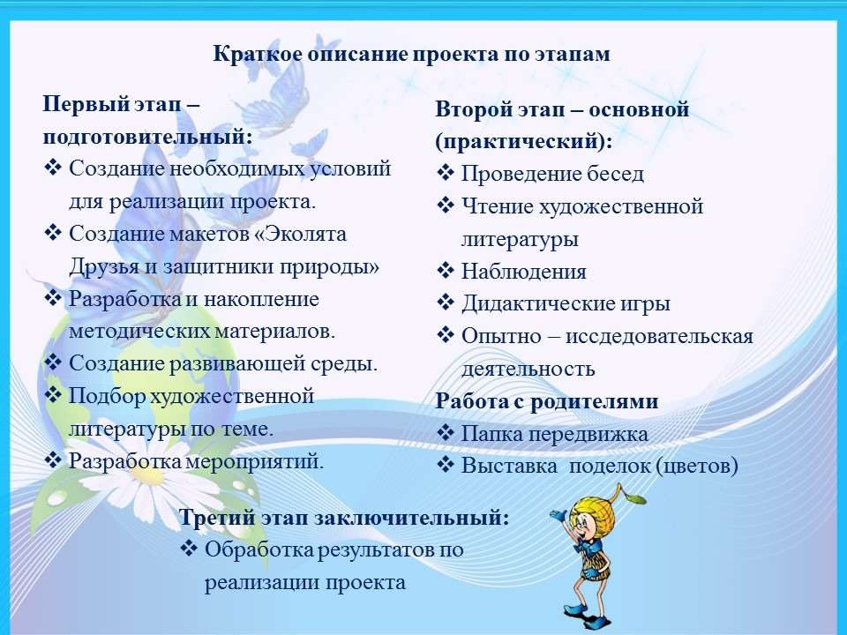
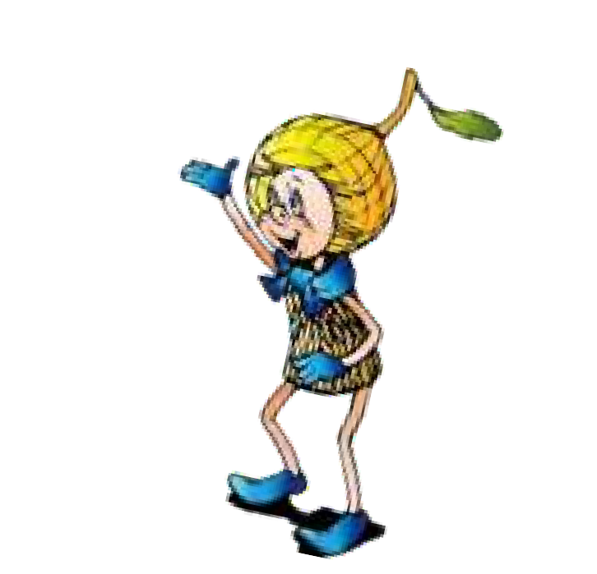
Краткое описание проекта по этапам
Первый этап –
подготовительный:
Создание необходимых условий
для реализации проекта.
Создание макетов «Эколята
Друзья и защитники природы»
Разработка и накопление
методических материалов.
Создание развивающей среды.
Подбор художественной
литературы по теме.
Разработка мероприятий.
Второй этап – основной
(практический):
Проведение бесед
Чтение художественной
литературы
Наблюдения
Дидактические игры
Опытно – экспериментальная
деятельность
Работа с родителями
Папка передвижка
Выставка поделок (цветов)
Третий этап заключительный:
Обработка результатов по
реализации проекта

Slide 9
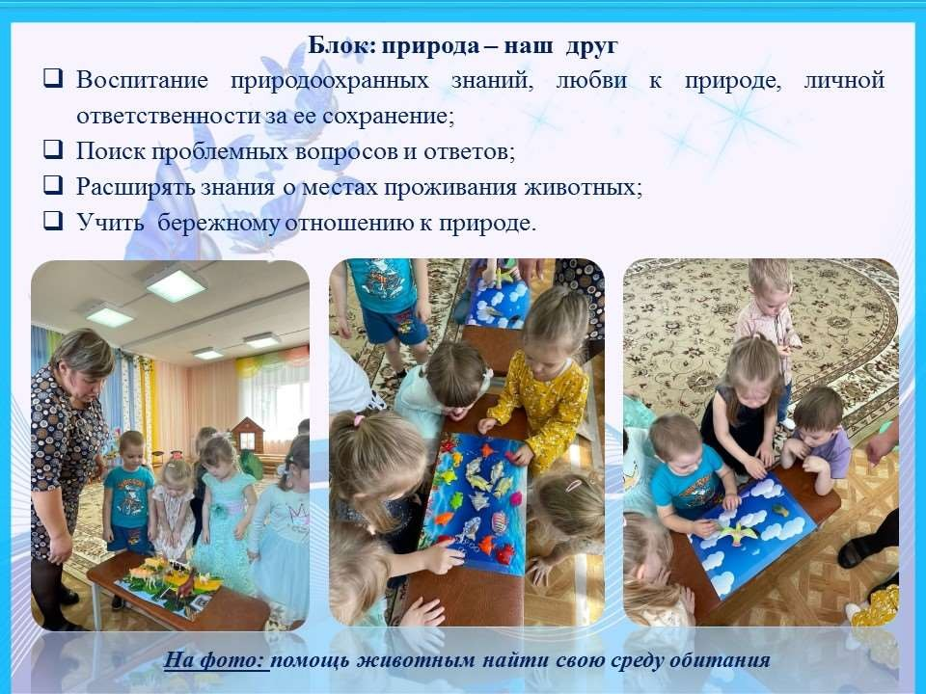
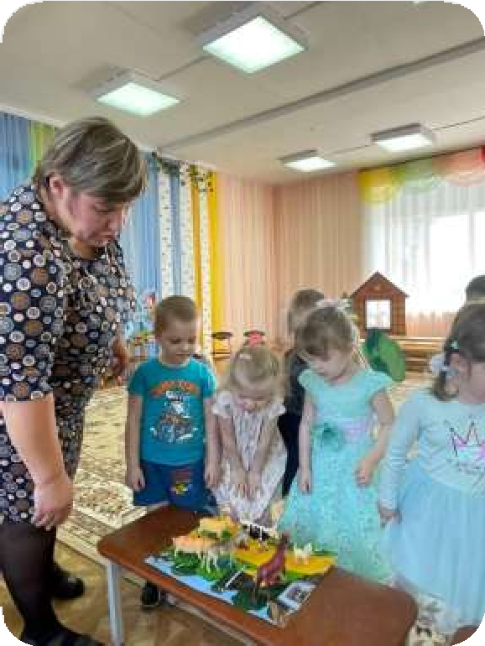
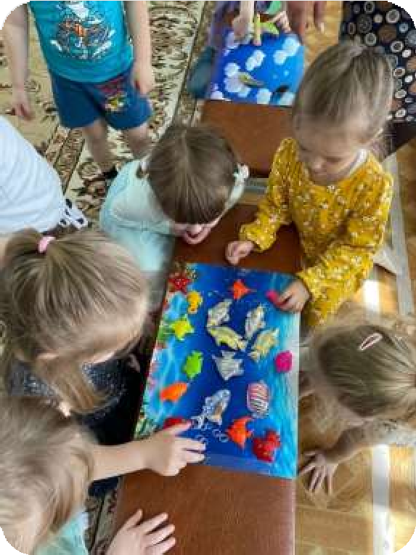
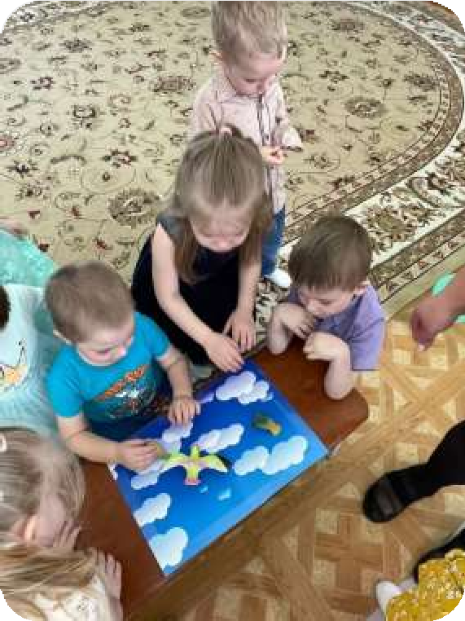



Блок: природа – наш друг
Воспитание природоохранных знаний, любви
ответственности за ее сохранение;
Поиск проблемных вопросов и ответов;
Расширять знания о местах проживания животных;
Учить бережному отношению к природе.
к природе, личной
На фото: помощь животным найти свою среду обитания

Slide 10
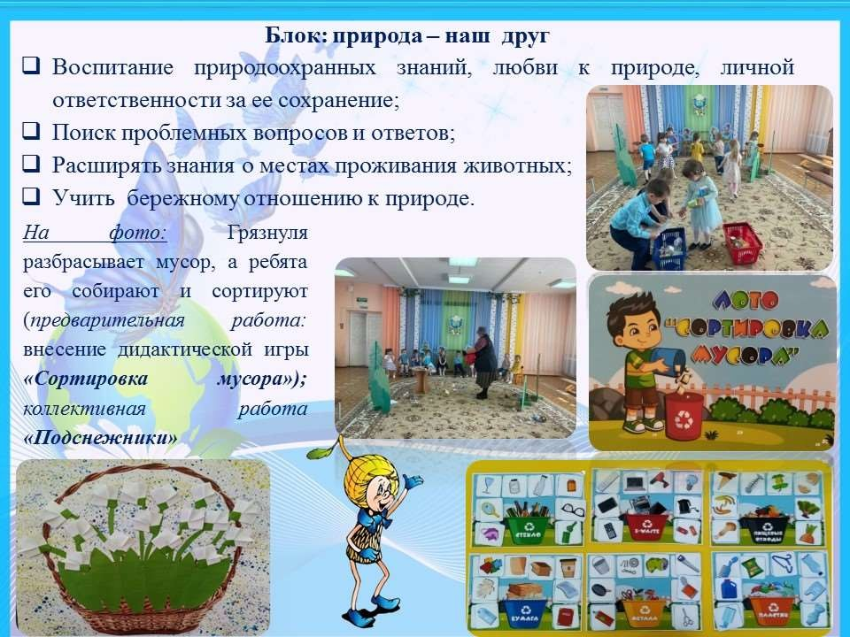
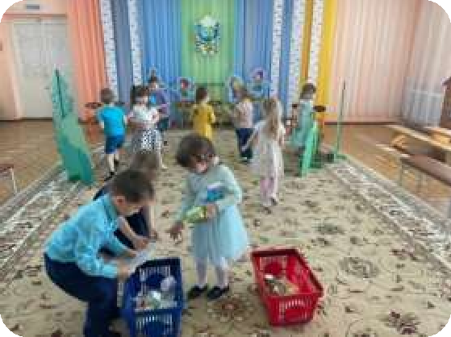
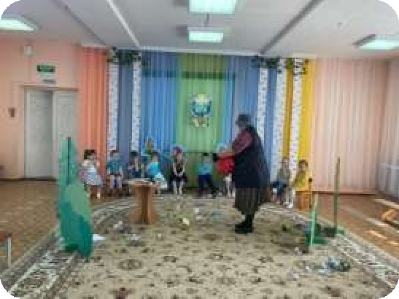


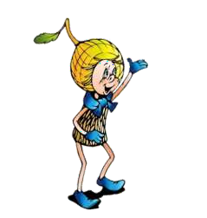


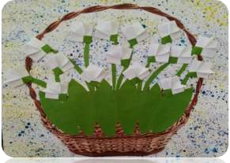
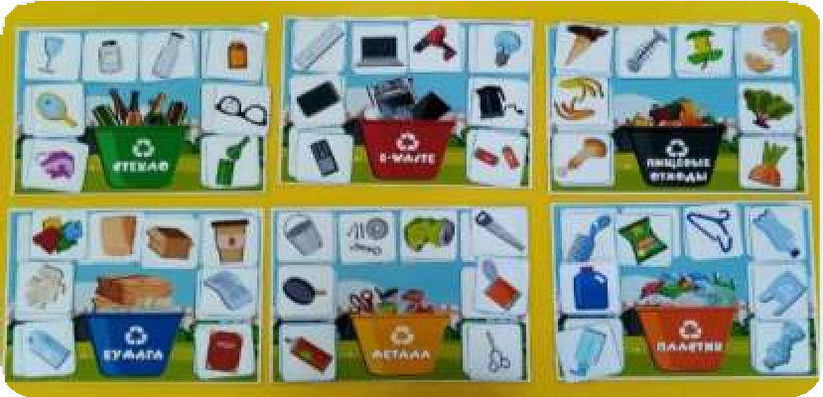
Блок: природа – наш друг
Воспитание природоохранных знаний, любви ответственности за ее сохранение;
Поиск проблемных вопросов и ответов;
Расширять знания о местах проживания животных;
Учить бережному отношению к природе.
На фото: Грязнуля
к природе, личной
разбрасывает мусор, а ребята его собирают и сортируют (предварительная работа: внесение дидактической игры
«Сортировка
коллективная
«Подснежники»
мусора»);
работа

Slide 11
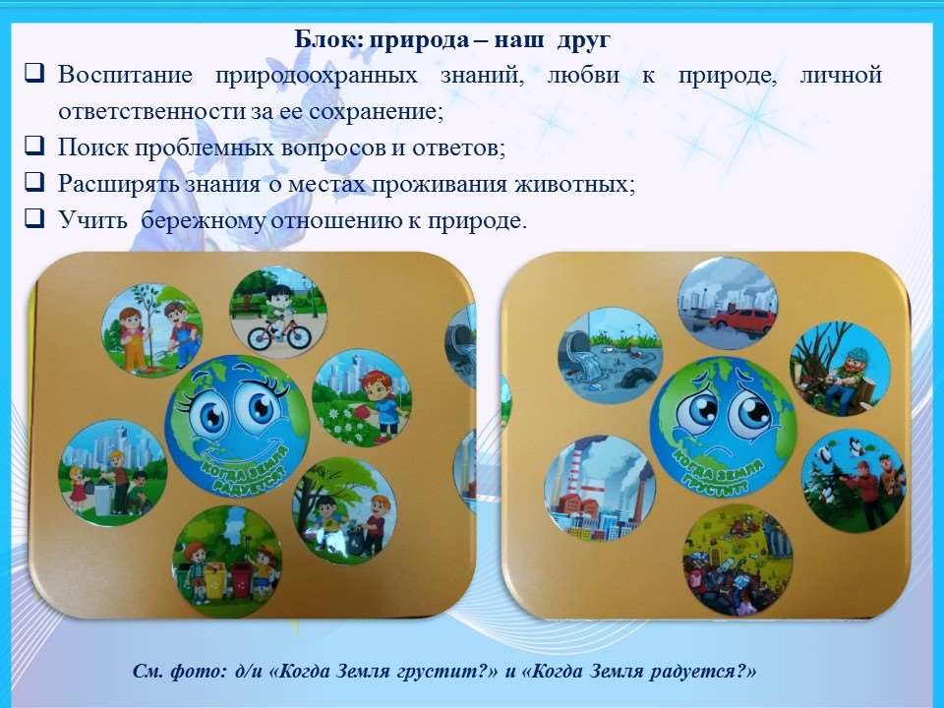
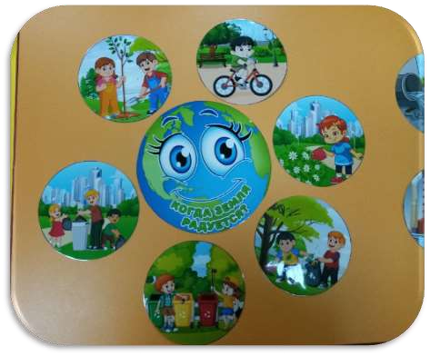
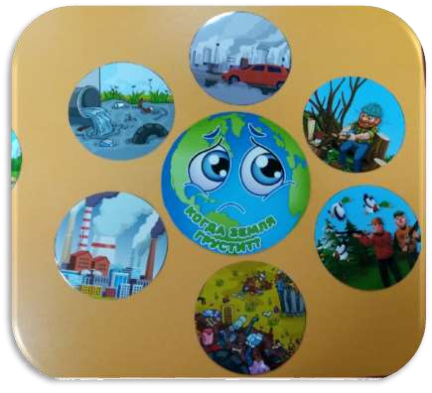
Блок: природа – наш друг
Воспитание природоохранных знаний, любви ответственности за ее сохранение;
Поиск проблемных вопросов и ответов;
Расширять знания о местах проживания животных;
Учить бережному отношению к природе.
к природе, личной
См. фото: д/и «Когда Земля грустит?» и «Когда Земля радуется?»

Slide 12
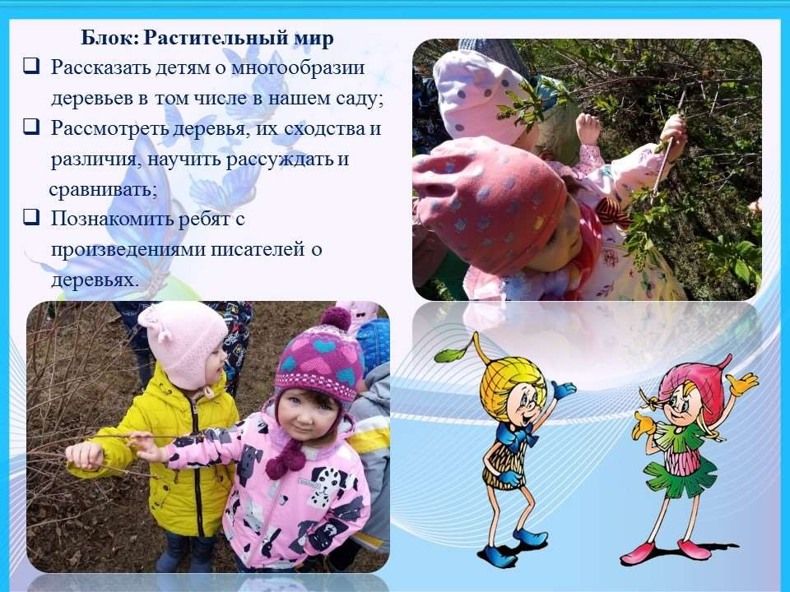
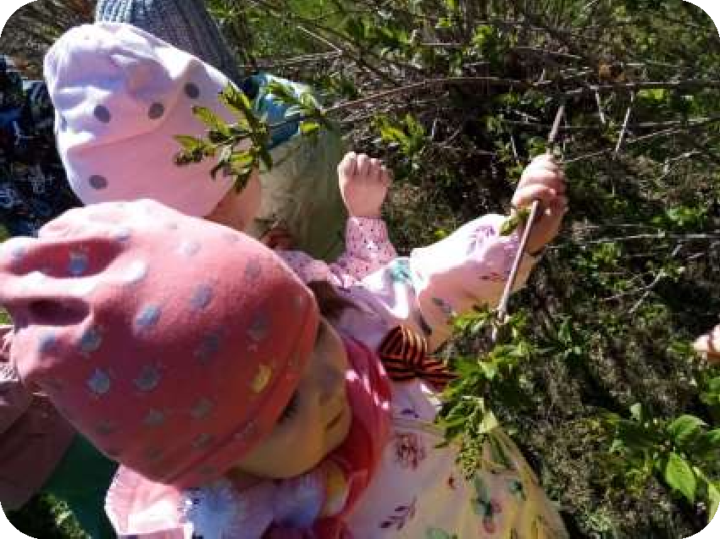
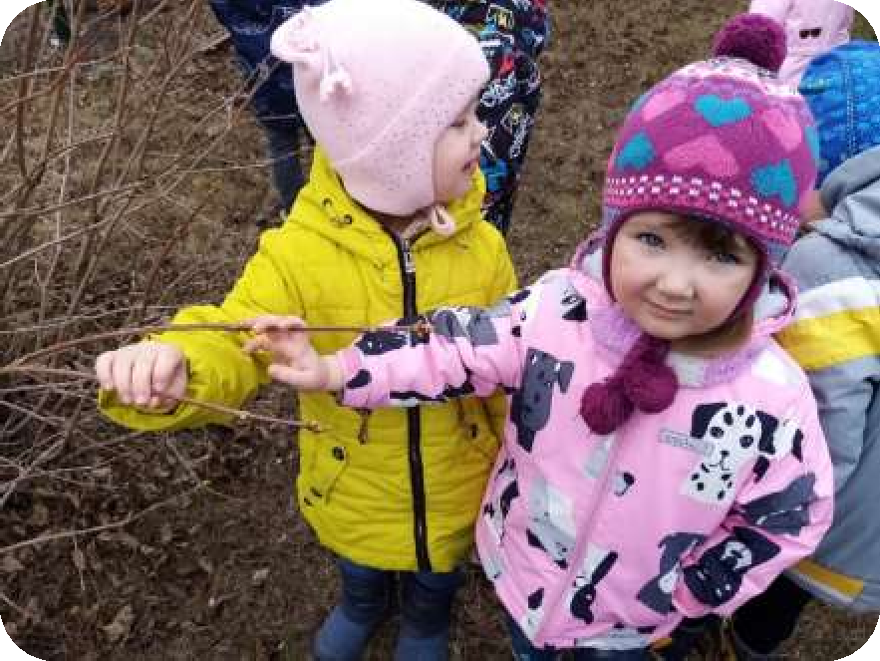


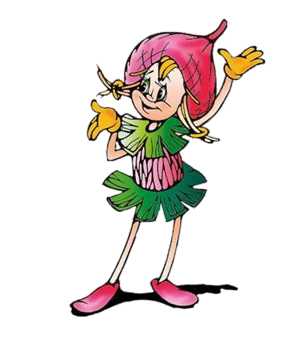
Блок: Растительный мир
Рассказать детям о многообразии
деревьев в том числе в нашем саду;
Рассмотреть деревья, их сходства и
различия, научить рассуждать и
сравнивать;
Познакомить ребят с произведениями писателей о деревьях.

Slide 13

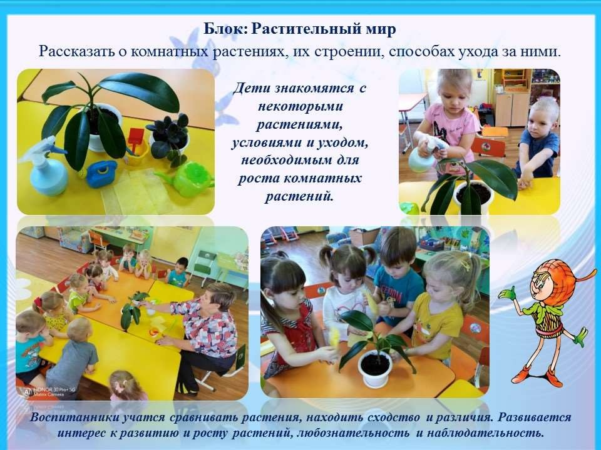
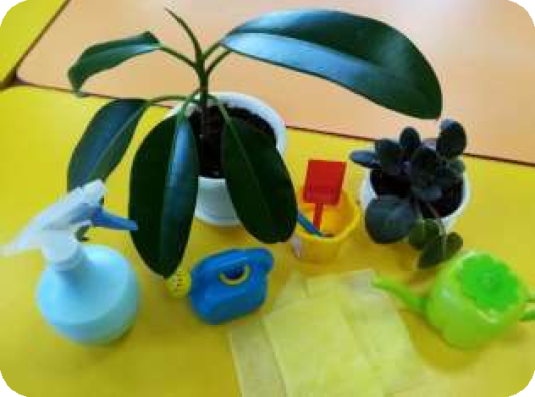
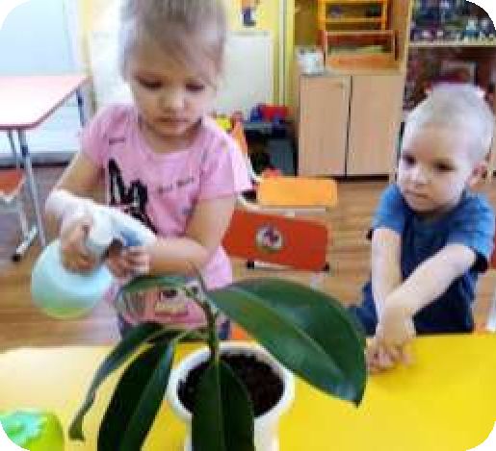


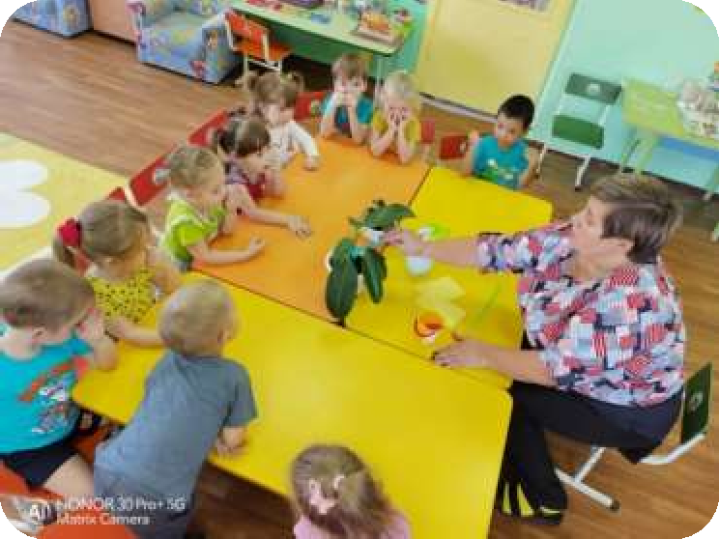
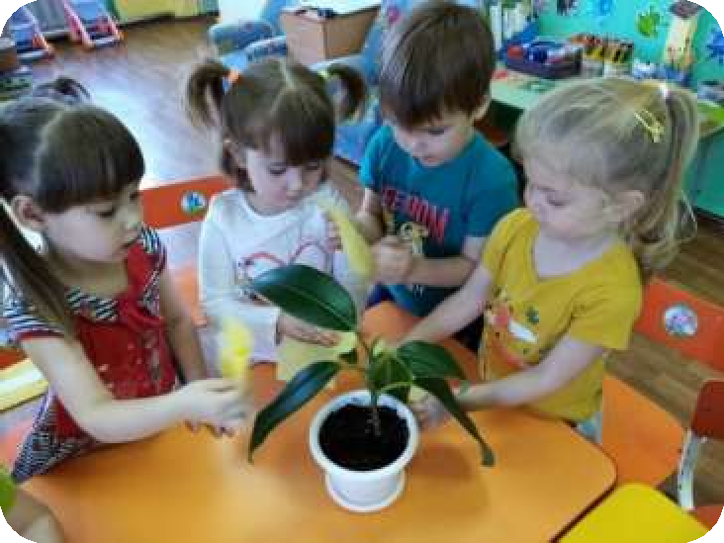
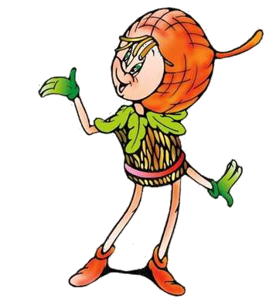


Блок: Растительный мир
Рассказать о комнатных растениях, их строении, способах ухода за ними.
Дети знакомятся с некоторыми растениями,
условиями и уходом, необходимым для роста комнатных растений.
Воспитанники учатся сравнивать растения, находить сходство и различия. Развивается интерес к развитию и росту растений, любознательность и наблюдательность.

Slide 14
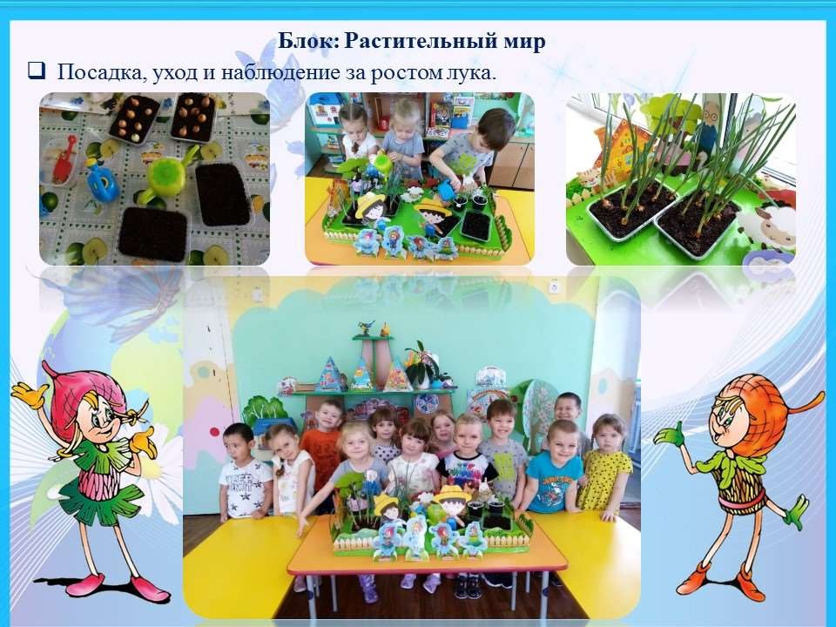
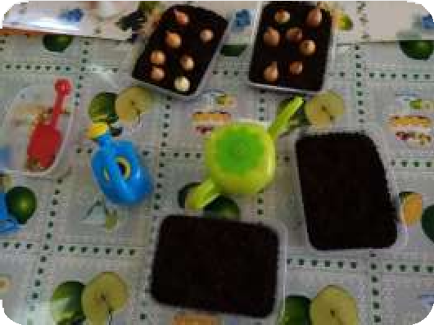
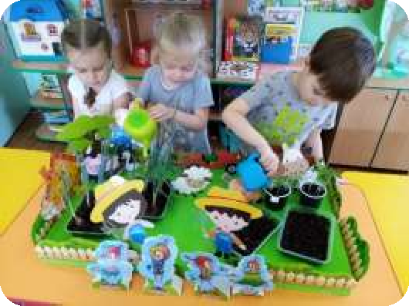
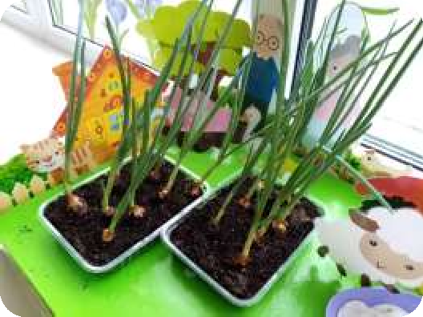



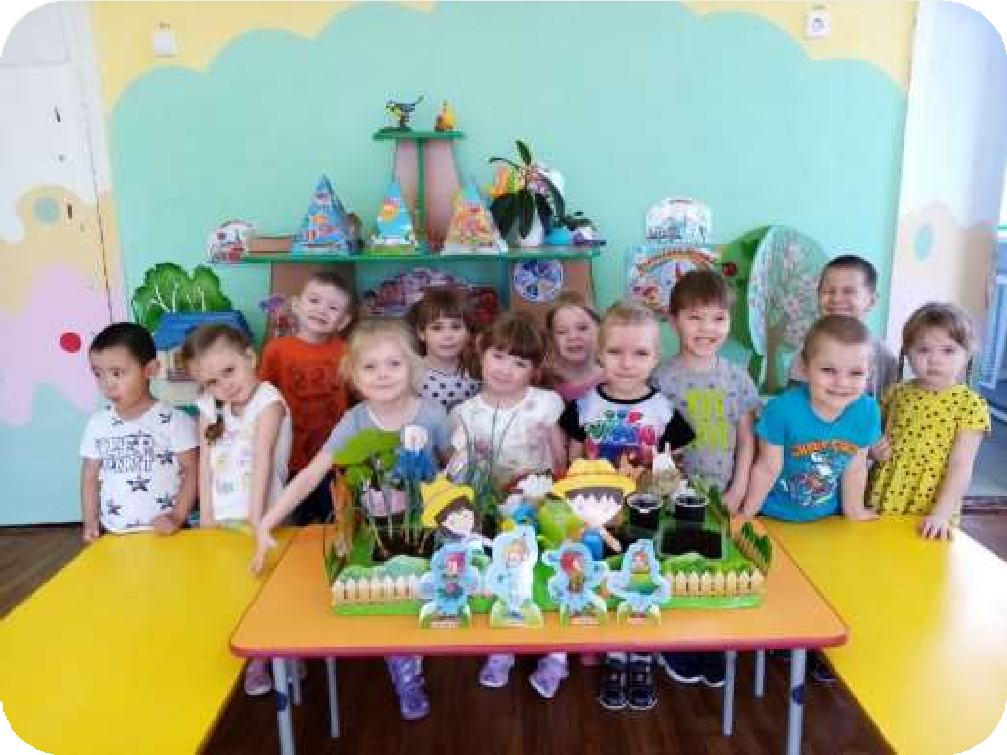
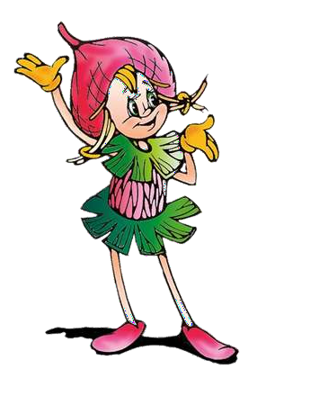
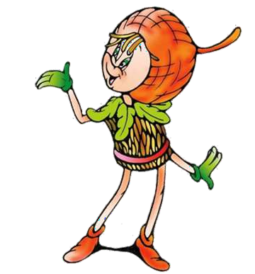
Блок: Растительный мир
Посадка, уход и наблюдение за ростом лука.

Slide 15
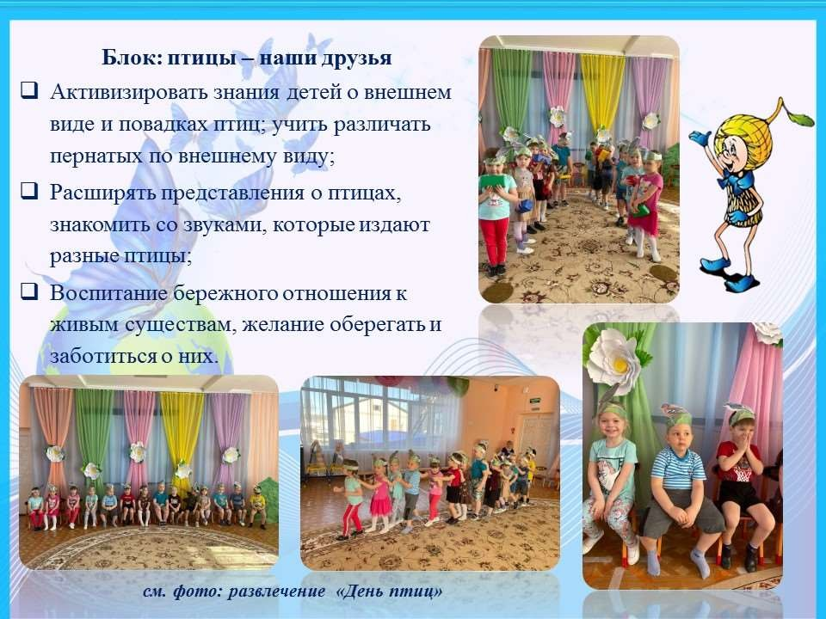









Блок: птицы – наши друзья
Активизировать знания детей о внешнем виде и повадках птиц; учить различать пернатых по внешнему виду;
Расширять представления о птицах, знакомить со звуками, которые издают разные птицы;
Воспитание бережного отношения к живым существам, желание оберегать и заботиться о них.
см. фото: развлечение «День птиц»

Slide 16







Блог: итоговое мероприятие
Формировать бережное отношение к нашей планете;
Развивать представление о жизни на земле, научить правилам поведения на природе .
См. фото: праздник «День рождение матушки Земли»

Slide 17











Блог: итоговое мероприятие (работа с родителями)
формировать бережное отношение к нашей планете;
развивать представление о жизни на земле, научить правилам поведения
на природе .
См. фото: выставка творческих работ «Цветочная поляна»
Цель: показать, что на свете нет ненужных вещей, каждая из них может для чего-нибудь пригодиться. Не стоит выкидывать на первый взгляд ненужные вещи, надо попытаться продлить их жизнь, используя в интересном техническом творчестве

Slide 18






В результате реализации проекта:
повысился уровень экологических знаний,
познавательной и речевой активности
детей младшей группы;
дети стали более отзывчивыми и внимательными к окружающей природе, имеют представление о правилах
поведения в природе, применяют их в
конкретных жизненных ситуациях;
у детей начала развиваться потребность принимать личное участие в сохранности окружающей среды; появляется желание
в сортировке мусора;
совместная деятельность сплотила воспитателей, родителей и детей;
повысился уровень
экологической культуры родителей младшей группы.

Slide 19



